Slide 1

异质信息网络中的相似性推荐算法研究
答辩人：王睿嘉
指导教师：石川
Notes:
各位老师好 我叫王睿嘉 是石老师2019届的直博生 我的选题是异质信息网络中的相似性推荐算法研究
接下来 向各位老师汇报一下毕设的中期进展情况

Slide 2
选题背景
已完成任务
待完成任务
Notes:
我的汇报内容主要分为三个部分 首先介绍选题背景 之后说明一下目前的工作进展 以及后期的安排

Slide 3

推荐系统
推荐
解决信息过载的有效方法
混合推荐
异质信息网络
融合多种类型对象及其复杂交互关系
包含丰富语义
Notes:
我的毕设内容与推荐相关 推荐作为解决信息过载的有效方法 广泛应用于电子商务和互联网服务中 而数据稀疏性是推荐中的主要问题 因此融合更多信息进行混合推荐受到越来越多的关注
作为半结构化的表示方法 异质信息网络可以融合多种类型对象及其复杂交互关系 同时也包含丰富语义 可以产生更细微的知识发现 因此 涌现了很多基于异质信息网络的推荐算法 我在经过广泛调研后 选择了一个模型作为baseline 并在此基础上 考虑进一步改进的方案 下面简要概述一下baseline的basic idea

Slide 4
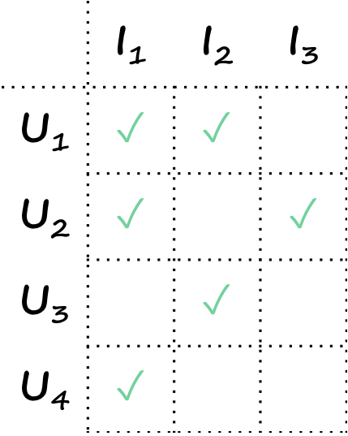
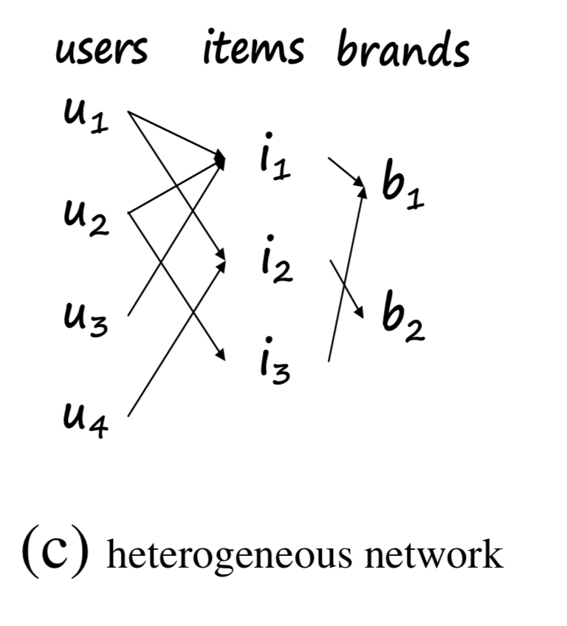
NeuACF
NeuACF（baseline）
基于元路径
融合多方面语义信息
purchase history
purchase history
brand
4
Notes:
所选模型叫作NeuralACF 与现有异质信息网络的推荐算法不同 它们大多聚焦于用户和物品间的交互信息 也就是购买历史 而这在实际应用中仅能反映用户口味和物品特性的一个方面 若进一步考虑品牌信息 会产生更为合理的推荐结果 因此 为深入挖掘这种不同方面的语义关系相似性 NeuralACF 设计了基于元路径的推荐算法 使得推荐模型融合多方面语义信息

Slide 5
NeuACF
NeuACF
利用点积度量用户和物品间的交互可能性
使用point-wise损失函数
缺点
✘ 相似性的传递特征被破坏
✘ 相对交互可能性更为重要
Notes:
但NeuralACF中也存在一些问题 主要分为两点 第一 用户和物品的交互可能性是利用embedding间的点积来度量的 但由于点积本身不满足三角不等式 可能导致相似性的传递特征被破坏 从而限制模型效果的提升 第二 NeuralACF使用point-wise损失函数 这种损失函数关注于交互可能性的绝对数值 但对于Top-N推荐而言 相对交互可能性更为重要 因而考虑修改损失函数显式捕捉排序信息 产生更精准的推荐列表

Slide 6
选题背景
已完成任务
待完成任务
Notes:
以上是选题背景的调研结果 以及对baseline所存在缺陷的思考 下面介绍在了解研究现状后 本工作已经完成的内容

Slide 7
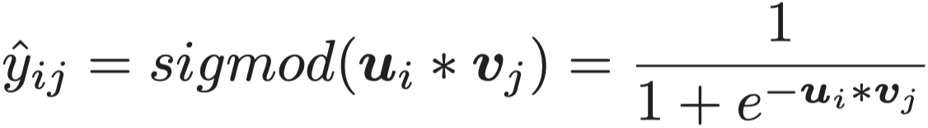
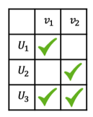
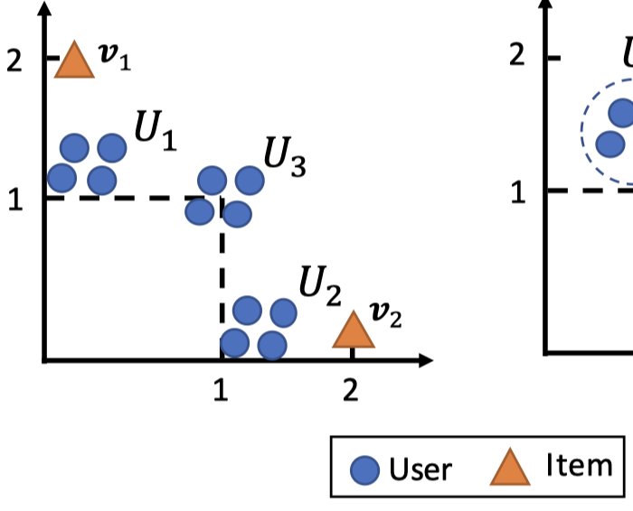
1. 确定具体改进方案
✘ NeuACF利用点积度量用户和物品间的交互可能性
不符合三角不等式
无法反映更细粒度的相似性
Notes:
第一步 确定了baseline的具体改进方案 对应于之前所讲的两个问题 第一 NeuralACF利用点积度量用户和物品间的交互可能性 其中$u_{i}$是用户embedding $v_{j}$是物品embedding 因为点积不符合三角不等式的约束 因此可能无法反映更细粒度的相似性 从而降低模型准确度
以一个简单的例子来说明 表格是用户对物品的偏好信息 左图展示基于点积的矩阵分解方法的一组稳定解 即用户喜爱物品 则他们点积为2 不喜爱 为0 此时 我们可以观察到 用户3同时喜欢物品1和物品2 但物品1和物品2间点积为0 即用户对物品的偏好可以体现 但用户和用户 物品和物品间的相似性可能遭到忽视 但这一点对于推荐至关重要

Slide 8

1. 确定具体改进方案
Metric learning
相似对间距离较近，不相似对间距离较远
满足三角不等式
Collaborative Metric Learning（CML）
用户 - 物品metric
反映用户偏好的同时，捕捉用户 - 用户及物品 - 物品间的相似性
Notes:
因此 考虑利用metric learning 引入距离的概念 使得相似对间距离较近 不相似对间距离较远 而metric满足三角不等式 因此自然地蕴含相似性的传递过程 即将已知的相似性信息通过距离传递给未知的点对 这与协同过滤的本质思想不谋而合 因此CML这个工作将metric learning应用至协同过滤 通过用户-物品metric 在反映用户偏好的同时 捕捉用户和用户 物品和物品间的相似性 因此 本工作参考CML 修改NeuralACF打分函数 以metric替换点积

Slide 9
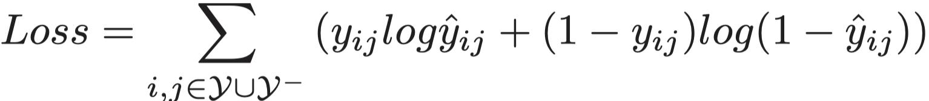
1. 确定具体改进方案
✘ NeuACF利用point-wise损失函数进行模型优化
关注分数的绝对数值
基于隐式反馈的Top-N推荐系统更注重物品列表的相对分数
Notes:
第二个问题 NeuralACF利用point-wise损失函数进行模型优化 在此种情况下 会选取top-ranked结果作为最终推荐集合 但point-wise损失函数是一种预测结果与ground truth的交叉熵的形式 更关注这个分数的绝对数值 比较适合基于显式反馈的rating推荐系统 而基于隐式反馈的Top-N推荐系统注重物品列表的相对分数

Slide 10
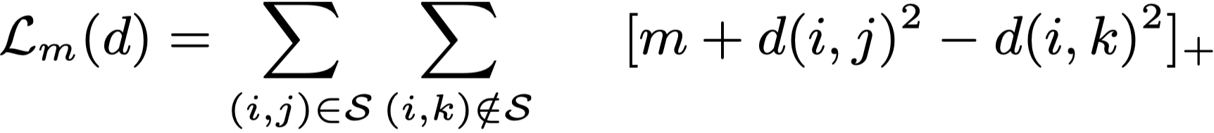

1. 确定具体改进方案
基于负采样的pair-wise损失函数
与不喜欢的物品相比，用户应与喜欢的物品有更小的距离
Notes:
因此 本工作进一步考虑使用基于负采样的pair-wise损失函数替换NeuralACF中的point-wise损失函数 产生排序更合理的推荐列表 即与不喜欢的物品相比 用户应与喜欢的物品有更小的距离 以上两点即为baseline的优化方案

Slide 11
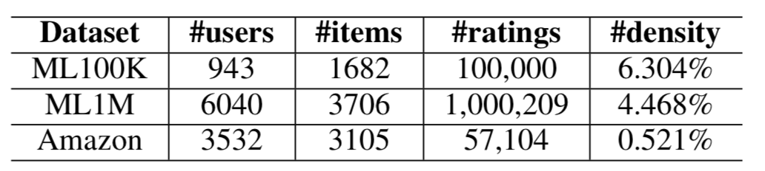
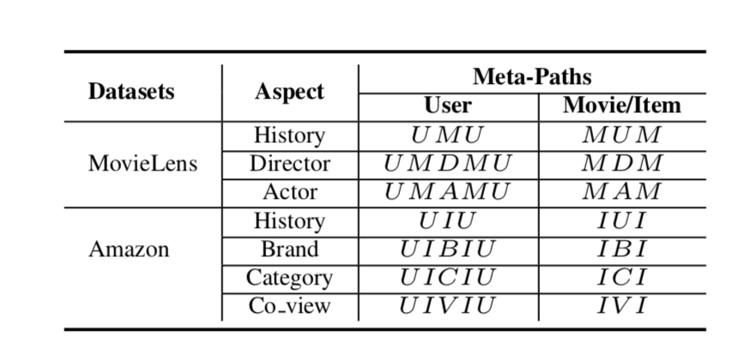
2. 选择并调整数据集
MovieLens
表格1：数据集的统计信息
Amazon
表格2：元路径及其所属aspect
Notes:
第二步 我们根据需求选择并调整了数据集 来验证模型有效性 利用公开的MovieLens和亚马逊数据集 而MovieLens中除电影和用户外 还需导演和演员信息来学习aspect-level节点表示 但是这些信息不包含在原数据集中 因此 我们利用爬虫工具 从IMDb上抓取了相应电影的导演和演员列表补充至数据集

Slide 12
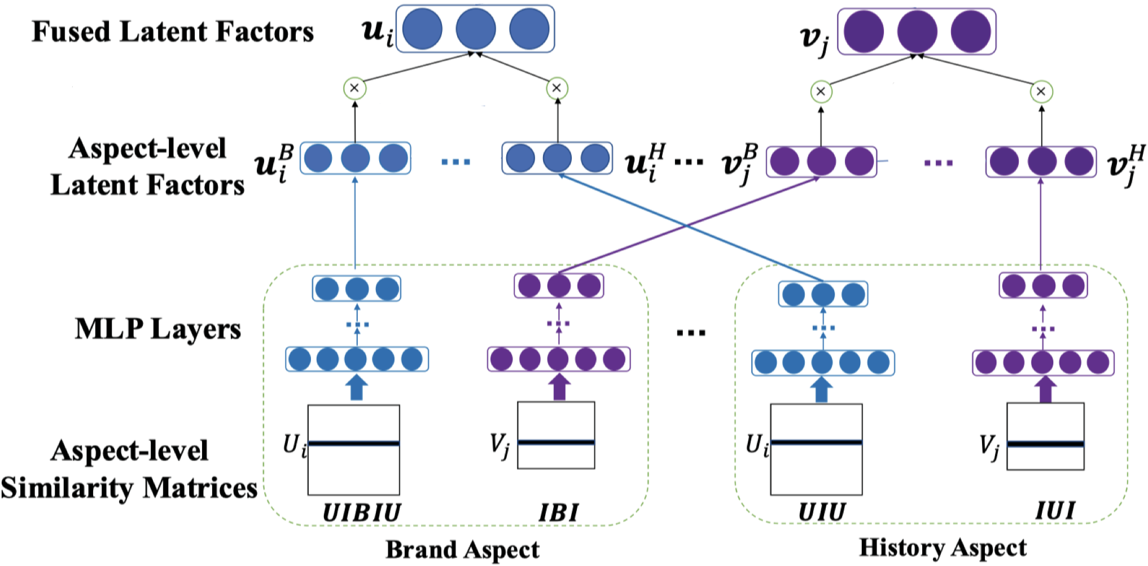
3. 编程实现
基于元路径抽取aspect-level特征
对于用户和物品分别设计不同元路径
利用PathSim计算相似性矩阵
优点
利用相似性矩阵抽取高阶特征
缓解噪音
Notes:
第三步 我们就开始进入模型的编程实现 与模型的模块划分相符 编程主要分为三个阶段 第一阶段是基于PathSim的相似性矩阵计算 给定元路径 我们遵循NeuralACF 利用PathSim计算相似性矩阵 并作为特征输入后续模型 优点在于利用相似性矩阵可以抽取高阶特征 也在一定程度上缓解了噪音 为此 查找了PathSim源码 并在MATLAB运行 实现了相应矩阵的计算

Slide 13
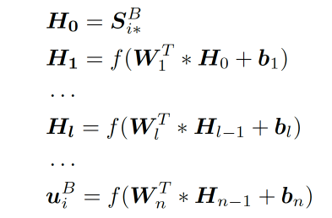
3. 编程实现
学习aspect-level隐因子
利用MLP
优点
捕捉非线性特征
减少维度
Notes:
第二阶段 实现了基于MLP的表示学习 相对于浅层模型而言 深层模型优越能够更好捕捉非线性特征 因此 利用MLP 将相似性矩阵作为输入 并输出相应aspect-level embedding

Slide 14
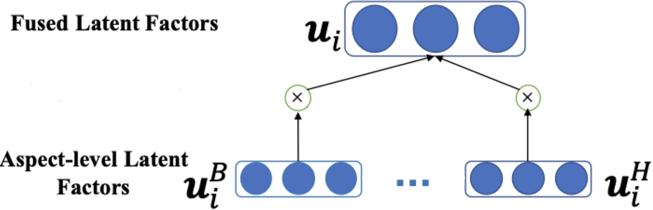
3. 编程实现
融合aspect-level embedding
暂时以average方式
方便调试与正确性检验
后续增添attention机制
Notes:
最后一个阶段 我们暂时以average方式融合aspect-level embedding得到最终的节点表示 实现模型的简化版本 方便调试与正确性检验 后续阶段再加入attention来考虑不同aspect的重要性

Slide 15
选题背景
已完成任务
待完成任务
Notes:
以上即为目前的进展情况 下面说明一下后期的安排

Slide 16
进一步优化模型，实现以attention方式融合aspect-level embedding
在不同数据集下验证模型有效性，并与baseline（NeuACF）进行比较
撰写毕业设计论文，进行答辩
Notes:
首先 实现以attention方式融合aspect-level embedding
其次 就是在不同数据集下做对比实验
完成后 进行论文的撰写

Slide 17

Thanks!
Q&A
Notes:
以上是汇报的全部内容 感谢各位老师的聆听

